Slide 1

Comando e Monitoramento de Unidades de Escoamento ou Alimentação de Contêineres
Alunos
Daniel Gonçalves
Murilo dos Reis Tavares
CT3016943
CT3016986
Orientador
Prof. Dr. Marcos Rodrigues Costa
Coorientador
Prof. Me. Edivaldo Pastori Valentini
Apresentação TCC • Pós-Graduação Lato Sensu • Especialização em Internet das Coisas • 2022/2

Slide 2

Introdução
IoT: um paradigma tecnológico que forma uma rede de máquinas e dispositivos capazes de interagirem entre si de forma automática e sem nenhuma ou praticamente nenhuma interação humana. (LI; QIU, 2006) (LEE; LEE, 2015)
Este trabalho propõe a criação de uma rede de unidades que possam mensurar e monitorar níveis de fluídos em contêineres, com capacidade de comandar o escoamento ou alimentação destes fluídos, de forma automática, com ou sem interação humana.
Linhas de guia:
Sistemas independentes
Responsabilidades limitadas bem definidas ¹
Comunicação remota entre dispositivos
Automação e monitoramento
Infraestrutura distribuída, potencialmente escalável
¹ Premissas de alta coesão e baixo acoplamento em sistemas de software; Couple and cohesion metrics; Stevens; Meyers; Constantine; Structured Design, IBM Systems Journal, 1974
Apresentação TCC • Comando e Monitoramento de Unidade de Escoamento ou Alimentação de Contêineres

Slide 3
Justificativa e Objetivos
Experimentar um projeto com base em uma demanda comum da indústria; (GONÇALVES, 2019)
Utilizar componentes comuns e amplamente disponíveis, e integrá-los a uma infraestrutura moderna e potencialmente escalável, que possibilite às unidades independentes cumprirem as funções para as quais foram projetadas.
Apresentação TCC • Comando e Monitoramento de Unidade de Escoamento ou Alimentação de Contêineres

Slide 4

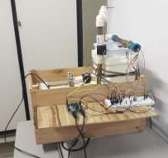
Trabalhos Correlatos
Taíra e Siqueira, 2018
Departamento de Engenharia Química e Petróleo
Universidade Federal Fluminense - RJ
O projeto é desenvolvido de modo que os componentes (sensores) responsáveis pela medição, os componentes responsáveis pela movimentação do fluído (atuadores) e os módulos de controle, estão todos ligados em um sistema monolítico, capaz de fazer a movimentação do fluído de um tanque inferior para um tanque superior em um aparato onde todos os componentes, incluindo os tanques, sejam parte uma única peça.
Foto: Taíra e Siqueira
Apresentação TCC • Comando e Monitoramento de Unidade de Escoamento ou Alimentação de Contêineres

Slide 5

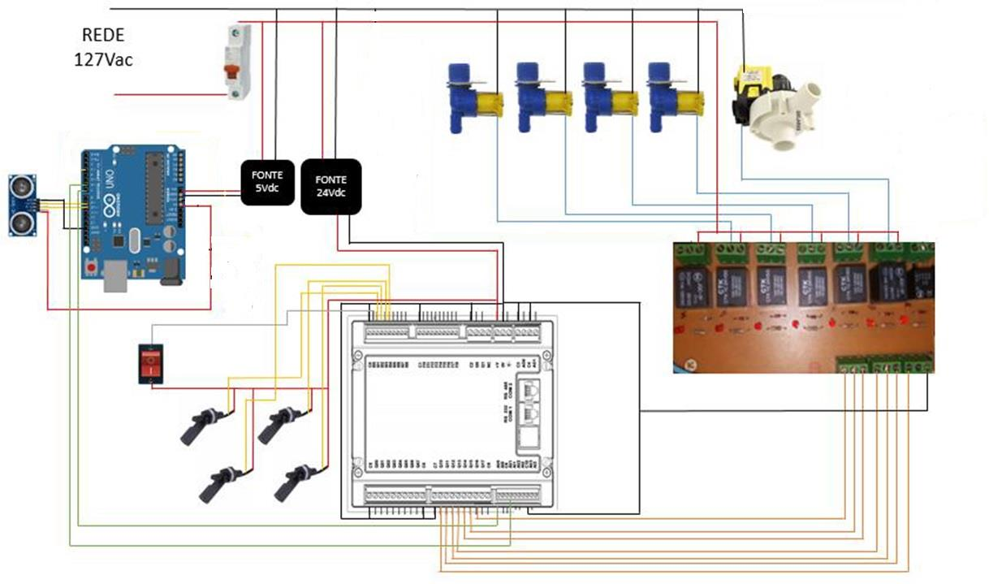
Trabalhos Correlatos
Matheus Gonçalves, 2019
Engenharia de Controle e Automação
Universidade Federal de Ouro Preto - MG
O projeto emprega o uso de um CLP didático em oposição à plataformas mais acessíveis como Arduíno ou ESP32. O propósito do projeto é controlar os níveis de fluídos entre três tanques, sendo que dois deles servem como reservatório de fluído para o tanque principal, que é o tanque monitorado medindo-se o nível através de um sensor ultrassônico HC-SR04. Os tanques reservatórios são mantidos dentro do mínimo e máximo através de sensores do tipo chave-bóia.
Autor: Matheus Gonçalves
Apresentação TCC • Comando e Monitoramento de Unidade de Escoamento ou Alimentação de Contêineres

Slide 6

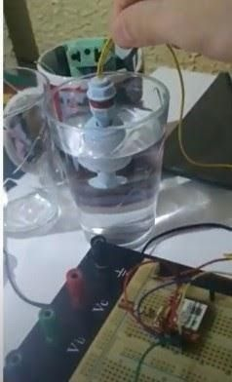
Trabalhos Correlatos
Thalys Gadelha, 2020
Centro de Engenharia Elétrica e Informática
Universidade Federal de Campina Grande - PB
Trata-se de um projeto voltado para a manutenção de vasilhames para alimentação de animais domésticos. Utiliza ESP32 e sensores para determinar se o nível do conteúdo medido está abaixo de um nível considerado crítico, para então utilizar uma rede GSM para enviar notificações de SMS, além de um sinal sonoro (buzzer). Neste trabalho não há implementação de alimentação automática do conteúdo.
Foto: Thalys Gadelha
Apresentação TCC • Comando e Monitoramento de Unidade de Escoamento ou Alimentação de Contêineres

Slide 7
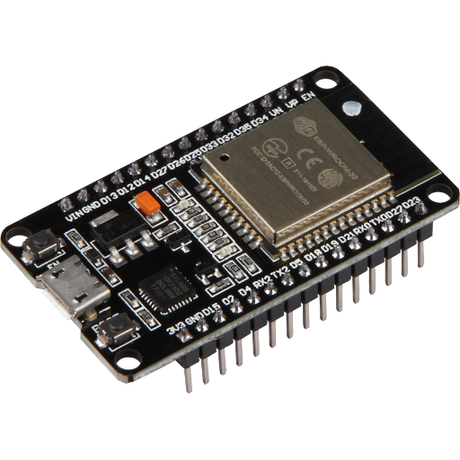




Fundamentação Teórica
Placa para prototipação com ESP32 (Node MCU), WiFi e Bluetooth LE integrados
  ESP32 WROOM 32 DevKit V1
  WiFi
Comunicação, integração e rastreabilidade
  MQTT Eclipse Mosquitto
  RDBMS PostgreSQL
  Node-RED
Imagens: Internet; As logomarcas são propriedades dos seus respectivos proprietários
Apresentação TCC • Comando e Monitoramento de Unidade de Escoamento ou Alimentação de Contêineres

Slide 8
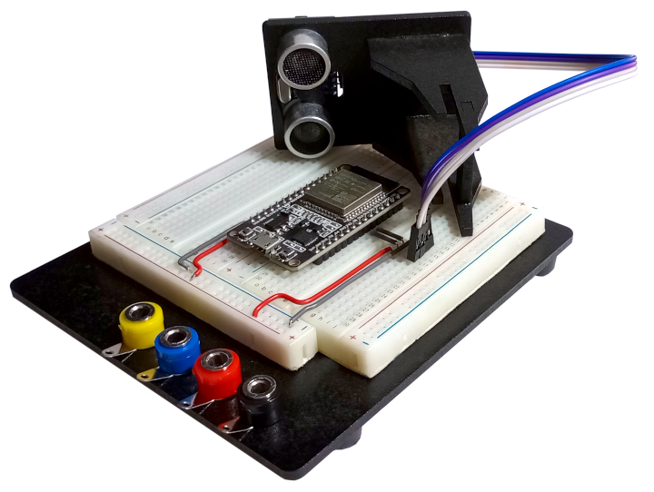
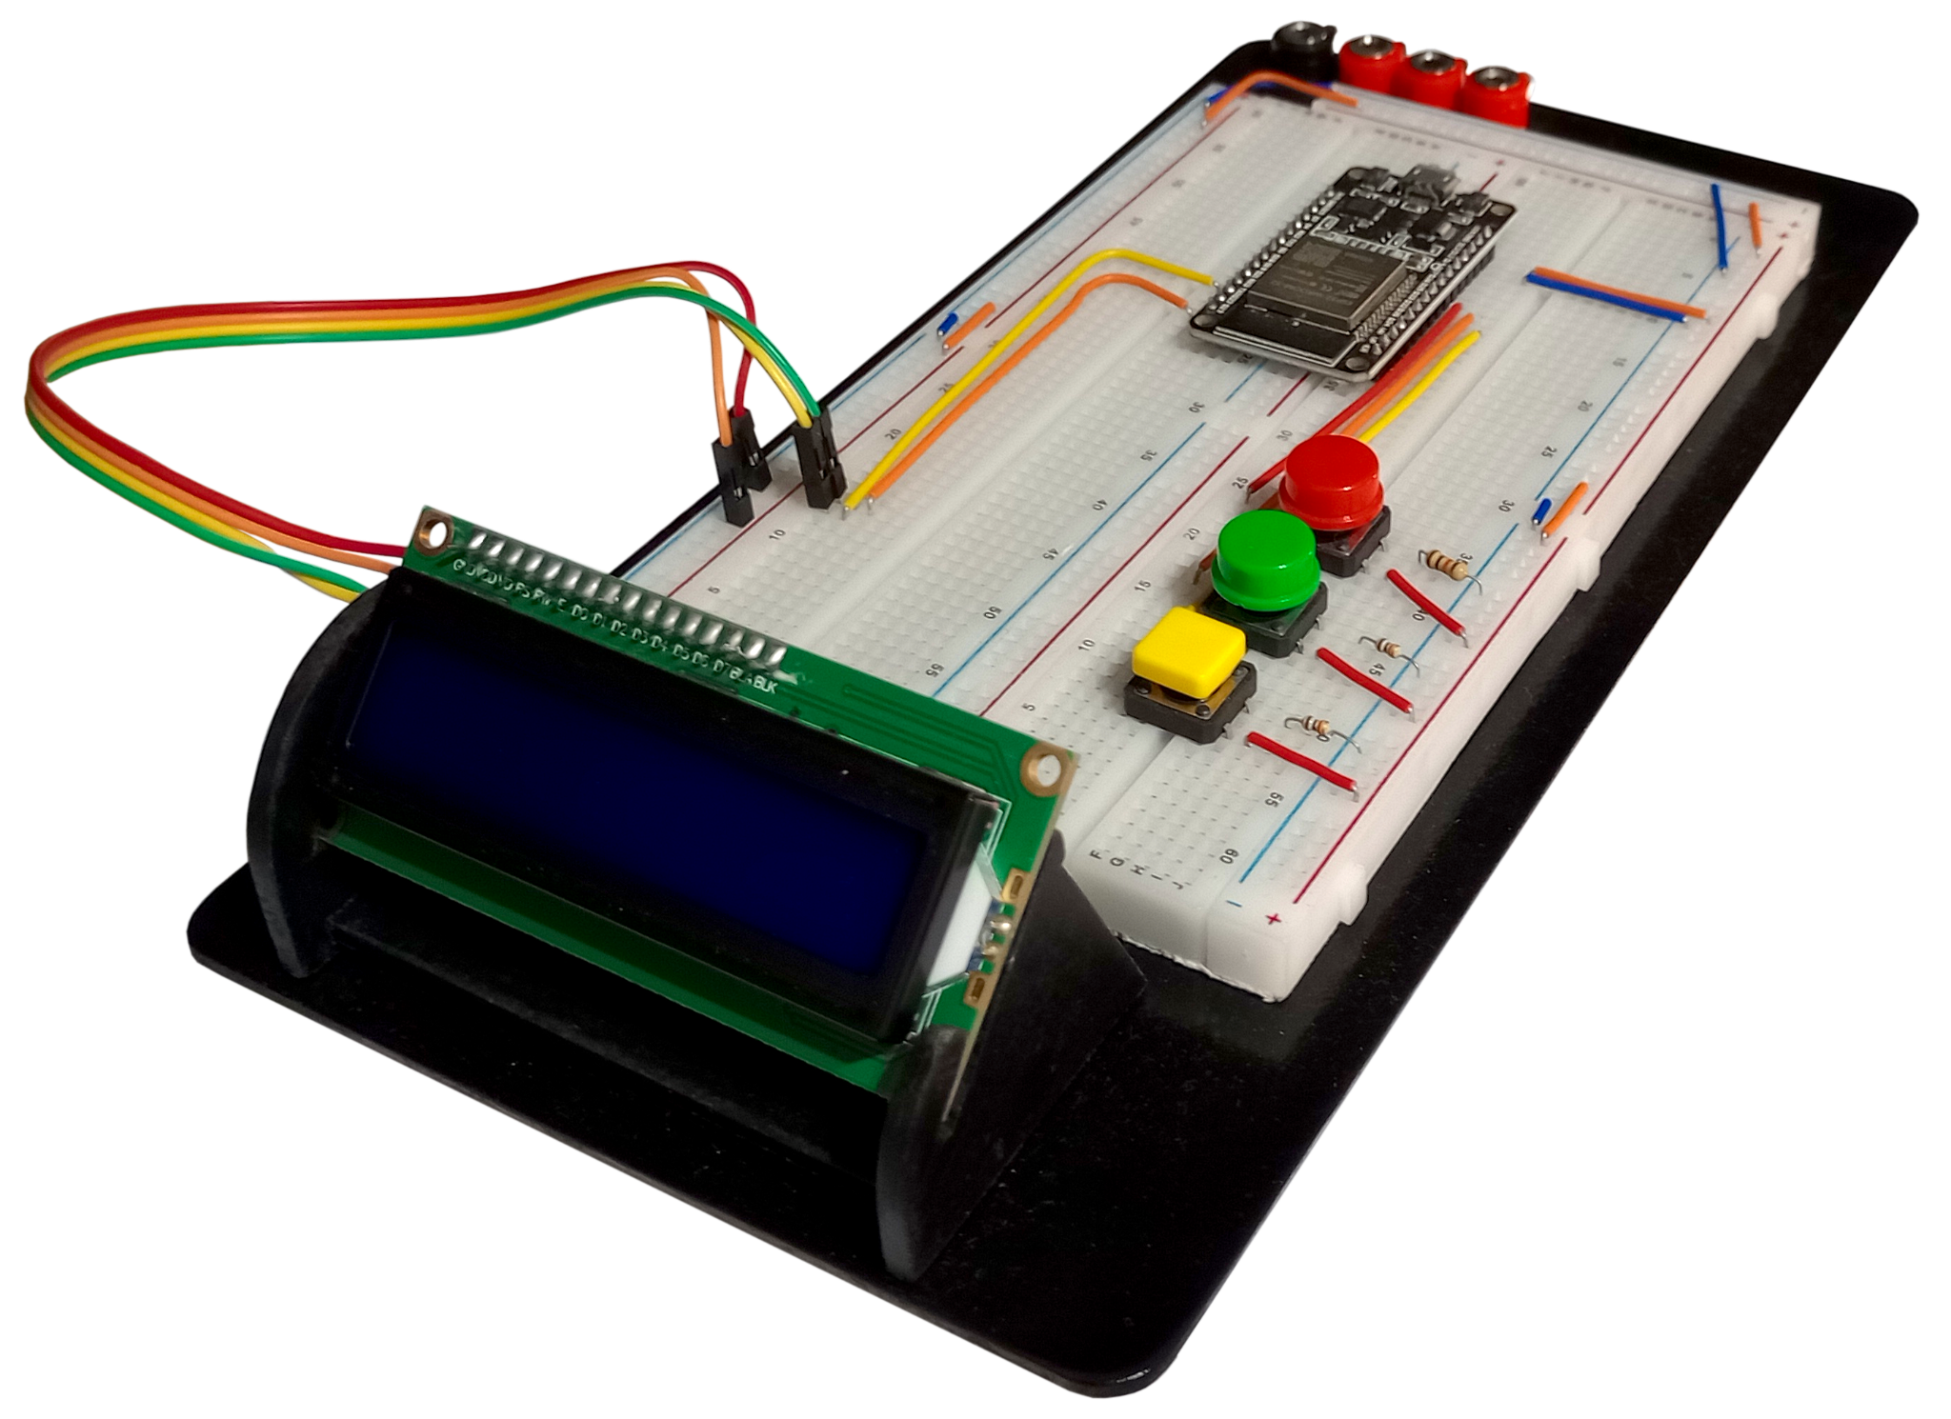
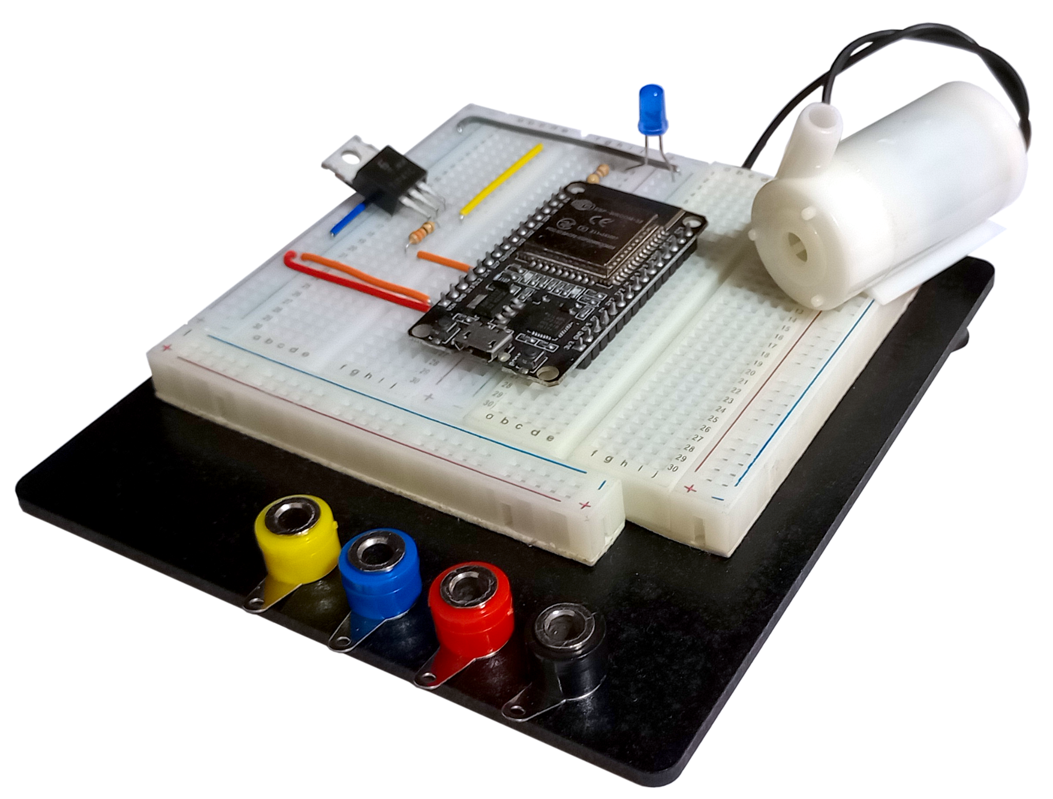
Desenvolvimento | Hardware
Protótipo construído usando componentes simples e acessíveis, com protoboards montadas em placas de MDF 3mm cortadas em CNC laser, fornece uma base onde as unidades independentes foram desenvolvidas
Unidade de Medição
Unidade de Monitoramento e
Comando
Unidade de
Escoamento ou
Alimentação
Fotos: Próprios autores
Apresentação TCC • Comando e Monitoramento de Unidade de Escoamento ou Alimentação de Contêineres

Slide 9

Desenvolvimento | Software
Infraestrutura baseada em virtualização para isolamento dos serviços e da aplicação Node-RED
host
As logomarcas são propriedades dos seus respectivos proprietários; Composição da Ilustração: Próprios autores
Apresentação TCC • Comando e Monitoramento de Unidade de Escoamento ou Alimentação de Contêineres

Slide 10
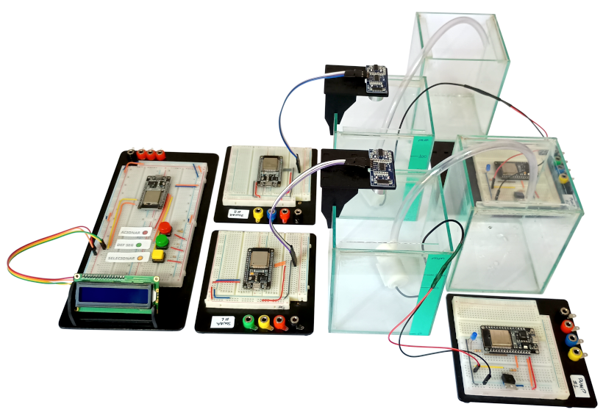
Desenvolvimento | Visão Geral
Uma foto das unidades posicionadas próximas. Embora o objetivo seja de que as unidades possam estar a qualquer distância, umas das outras, visualizar as unidades assim, dá uma ideia melhor de como funcionam.
Unidade de Medição 2
Unidade de Escoamento 2
Unidade de Monitoramento 1
Unidade de Escoamento 1
Unidade de Medição 1
Foto: Próprios autores
Apresentação TCC • Comando e Monitoramento de Unidade de Escoamento ou Alimentação de Contêineres

Slide 11
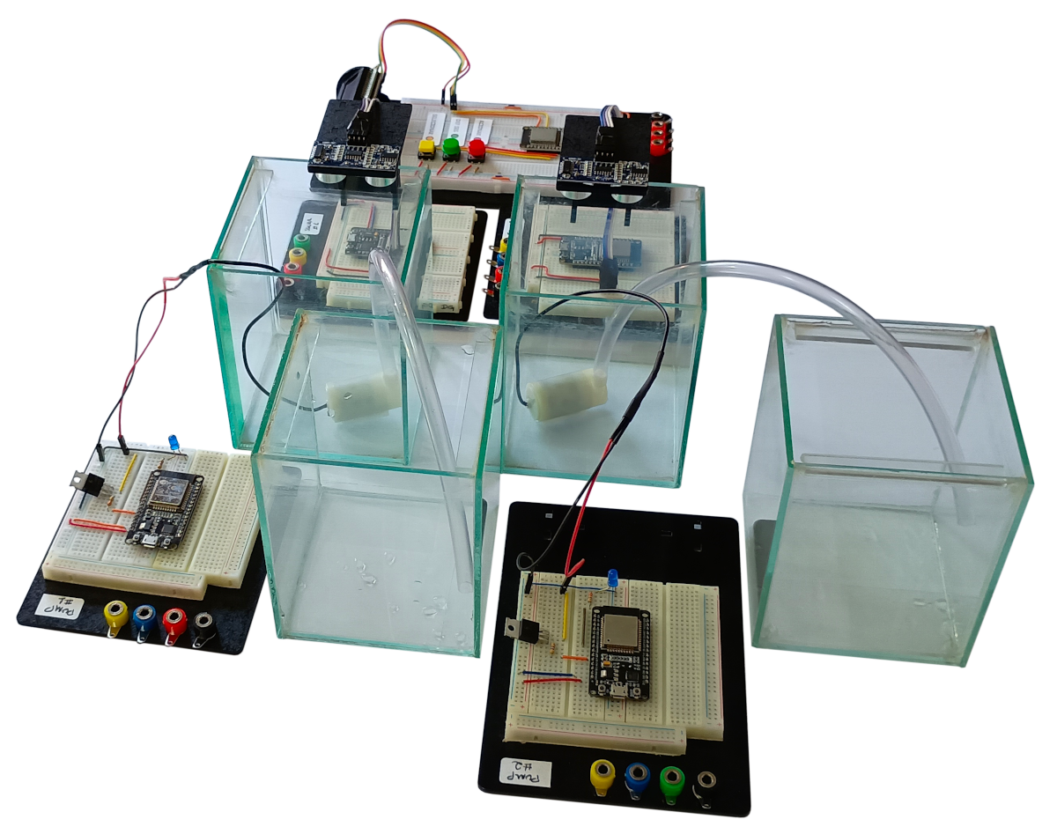
Desenvolvimento | Visão Geral - Contêineres
Visão das unidades de escoamento e dos contêineres. Este protótipo conta com dois jogos de unidades de medição e escoamento com 1 par de contêineres cada.
Unidade de Monitoramento 1
Unidade de Medição 1
Unidade de Medição 2
Unidade de Escoamento 1
Unidade de Escoamento 2
Foto: Próprios autores
Apresentação TCC • Comando e Monitoramento de Unidade de Escoamento ou Alimentação de Contêineres

Slide 12
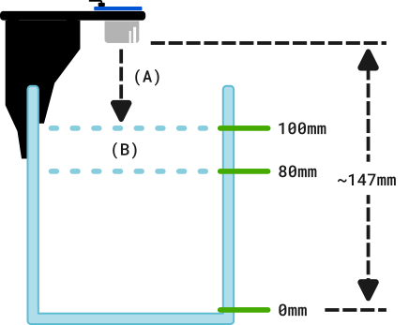
Desenvolvimento | Visão Geral - Parâmetros
Comportamento esperado das unidades de medição e escoamento neste protótipo. Embora o objetivo não seja a precisão da medição ou escoamento, a parametrização no código-fonte deve considerar as limitações do protótipo
(A)
~278ms = ~4cm
(B)
Container 94x94mm
1mm água = 8,85ml
20mm água = 177ml
Bomba movimenta 29,6 ml/s com 4V~5V
177ml / 29,6 ml/s = 5,97s = ~6s
Aciona a bomba por ~6s para escoar o
equivalente a 177ml água
Ilustração: próprios autores
Apresentação TCC • Comando e Monitoramento de Unidade de Escoamento ou Alimentação de Contêineres

Slide 13
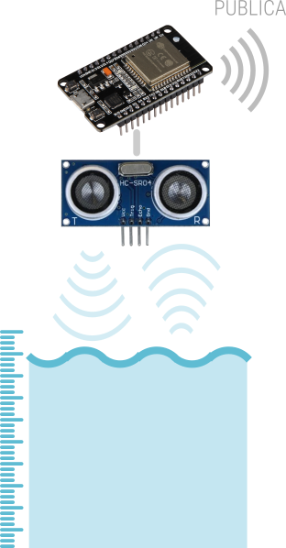
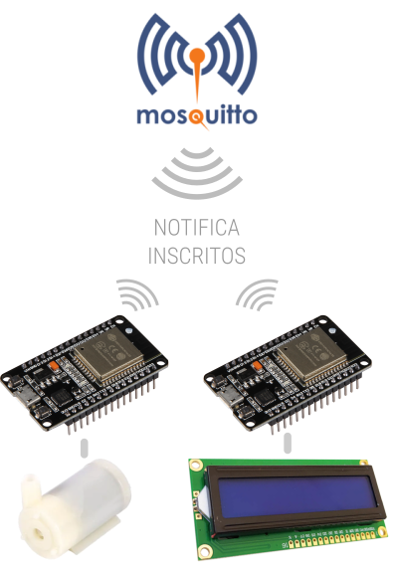
Desenvolvimento | Publicação da Medição
Interação entre as unidades de medição, monitoramento e escoamento, via publish/subscribe através de um broker MQTT Eclipse Mosquitto
TOPIC p/container/level
{
"origin": {
"from": "measureUnit",
"id": 1
},
"level": {
"ms": 911,
"cm": 15
}
}
Ilustração: próprios autores
Apresentação TCC • Comando e Monitoramento de Unidade de Escoamento ou Alimentação de Contêineres
Notes:
MQTT, Message Queuing Telemetry Transport. Enfileiramento de mensagens de transporte de telemetria, numa tradução livre.

Slide 14
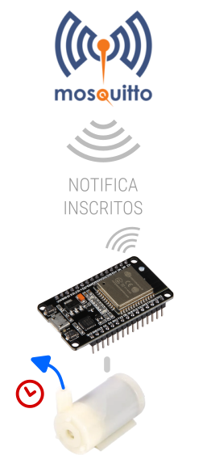
Desenvolvimento | Comando de Escoamento
Acionamento do escoamento é feito pela unidade de medição, que detém o parâmetro para comandar o acionamento da bomba de mesmo identificador
TOPIC p/pump
{
"origin": {
"from": "measureUnit",
"id": 1
},
"destination": {
"to": "pumpUnit",
"id": 1
},
"pump": {
"seconds": 3
}
}
Ilustração: próprios autores
Apresentação TCC • Comando e Monitoramento de Unidade de Escoamento ou Alimentação de Contêineres
Notes:
MQTT, Message Queuing Telemetry Transport. Enfileiramento de mensagens de transporte de telemetria, numa tradução livre.

Slide 15

Desenvolvimento | Comando Manual
É possível comandar o escoamento de qualquer container por um período de tempo arbitrário, usando a unidade de monitoramento
TOPIC p/pump
{
"origin": {
"from": "monitorUnit",
"id": 1
},
"destination": {
"to": "pumpUnit",
"id": 2
},
"pump": {
"seconds": 2
}
}
Comanda o
Escoamento
Define o Tempo de
Escoamento
Seleciona o
Contêiner
Foto: Próprios autores
Ilustração: Próprios autores
Apresentação TCC • Comando e Monitoramento de Unidade de Escoamento ou Alimentação de Contêineres

Slide 16
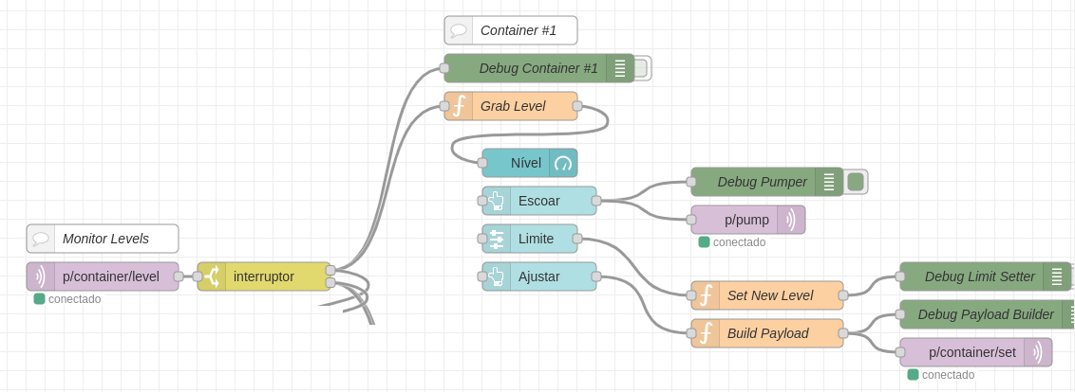
Desenvolvimento | Integração via Low-Code
Através da plataforma Node-RED foi possível adicionar monitoramento via navegador, registrar os níveis de leitura em um banco de dados PostgreSQL e ainda comandar o escoamento de qualquer um dos contêineres monitorados
Além dos nodes padrão, foram usadas outras dependências para fornecer recursos extras, como a interface do painel, bancos de dados e outras funcionalidades
Captura de Tela: Próprios autores
Apresentação TCC • Comando e Monitoramento de Unidade de Escoamento ou Alimentação de Contêineres

Slide 17
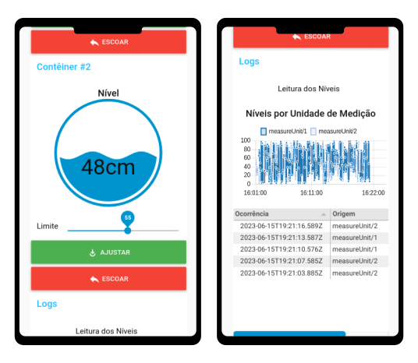
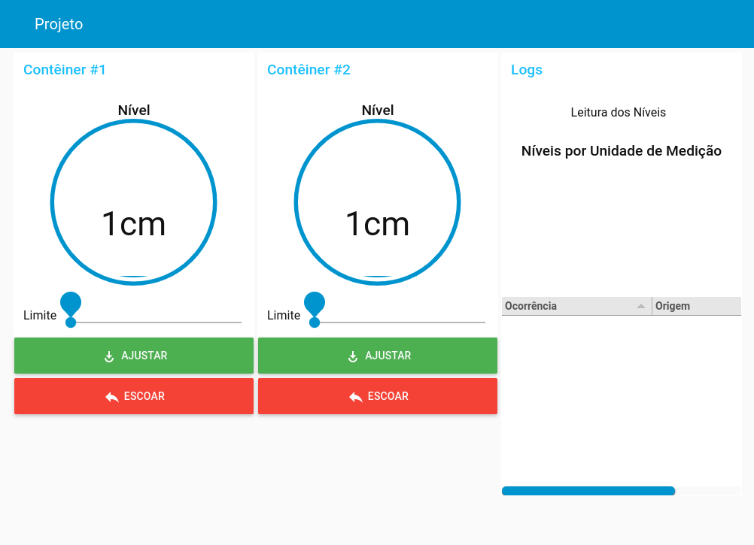
Desenvolvimento | Monitoramento via Navegador
O painel de controle (dashboard). Fornece monitoramento para duas unidades de medição e controles para comandar as unidades de escoamento, além de manter registros (logs) das medições ao longo do tempo
Captura de Tela: Próprios autores
Apresentação TCC • Comando e Monitoramento de Unidade de Escoamento ou Alimentação de Contêineres

Slide 18
Conclusão | Problemas e Possíveis Soluções
Fragilidade do sensor ultrassônico HC-SR04
  Dependendo da movimentação da água no contêiner, o sensor resulta em leituras erráticas;
  Algumas vezes, com pouco conteúdo no contêiner, o sensor resulta em leituras com diferenças sensíveis entre uma leitura e a seguinte. Suspeitamos do "click" ultrassônico reverberando nas paredes do contêiner, pois aumentando a distância do sensor em relação à borda superior, o problema ocorre com menor frequência;
  Uma possível solução seria a implementação de um "ciclo de aferição", quando a diferença entre uma leitura e outra atingir um certo limite, antes de sinalizar uma "leitura crítica";
  Outra solução que chegamos a discutir é a utilização de um algoritmo PID (Proporcional, Integral, Derivativo) digital, que é comumente empregado na indústria.
Apresentação TCC • Comando e Monitoramento de Unidade de Escoamento ou Alimentação de Contêineres

Slide 19
Conclusão | Problemas e Possíveis Soluções
Ausência de sinal WiFi
  Esse talvez seja o maior problema: manter as unidades comunicando-se com a infraestrutura. Uma provável solução seria adicionar meios de comunicação alternativos, talvez LoRa ou LoRaWan, e integrá-los à infraestrutura. Porém, para este protótipo, optamos por manter apenas a comunicação via WiFi.
Indisponibilidade do serviço MQTT
  Um ponto crítico de falha na infraestrutura pois impossibilitaria a comunicação entre as unidades. Uma solução viável seria a implementação de redundância, mantendo mais de um serviço MQTT disponível e implementando balanceamento de carga.
Apresentação TCC • Comando e Monitoramento de Unidade de Escoamento ou Alimentação de Contêineres

Slide 20
Conclusão | Possíveis Melhorias
Melhorar a precisão da leitura
  Como citado anteriormente, os sensores HC-SR04 são baratos e úteis mas relativamente frágeis e suscetíveis a perturbações que podem ser atenuadas através de algum algoritmo que faça uma aferição das leituras antes de sinalizar o escoamento ou a implementação de alguma variação de um algoritmo de PID digital;
Atualização de software nos microcontroladores
  Placas de prototipação baseadas no ESP32, como as utilizadas neste protótipo, requerem que os dispositivos sejam conectados fisicamente através de um cabo USB. Uma maneira de facilitar esse processo é a implementação do OTA (Over-the-Air updates) permitindo a atualização do software remotamente;
Apresentação TCC • Comando e Monitoramento de Unidade de Escoamento ou Alimentação de Contêineres

Slide 21
Conclusão | Possíveis Melhorias
Credenciais de acesso ao WiFi
  Manter as credenciais de acesso à rede via WiFi escritas diretamente no código (hardcoded) é uma prática perigosa, pois algum descuido poderia expor essas credenciais. Uma solução é a utilização da biblioteca WiFiManager ² que permite configurar o acesso à rede WiFi de forma remota.
² WiFiManager library. Arduino documentation. Disponível em https://docs.arduino.cc/libraries/wifimanager/ acesso em 5 dez. 2024;
Apresentação TCC • Comando e Monitoramento de Unidade de Escoamento ou Alimentação de Contêineres

Slide 22

Disponibilidade do Projeto
Todos os códigos-fonte, listas de componentes, diagramas esquemáticos, instruções detalhadas para implantação da infraestrutura de servidores e aplicações, os códigos-fonte LaTeX da monografia, inclusive esta apresentação, estão disponíveis em um repositório de acesso público na plataforma GitHub no endereço:
https://github.com/danielgoncalves/iot-ifsp-ctd-tcc
Apresentação TCC • Comando e Monitoramento de Unidade de Escoamento ou Alimentação de Contêineres

Slide 23

Obrigado
Apresentação TCC • Comando e Monitoramento de Unidade de Escoamento ou Alimentação de Contêineres

